Slide 1
If 条件表达
可以选择不同的执行路径
单分支结构
if <条件>:
<语句体>
<条件>: 布尔表达式
<语句体>: 语句序列
左边需要“缩进”一些空格（或者Tab）
语义：计算<条件>的真假，若为真，则执行<语句体>；
若为假,则直接把控制转向下一条语句。
If 表达式 == True:
可执行语句

Slide 2
单分支编程实例
温度转换程序:
增加热浪告警功能
c = 36
print "现在的温度：", c, " 摄氏度"
if c > 35 :
print "预警，预警，热浪预警！"
注意:冒号
注意:缩进

Slide 3
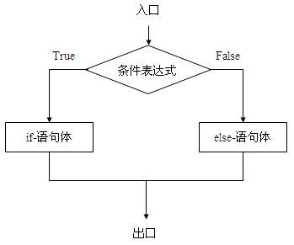
两路分支结构
语法
if <条件>:
<语句体>
else:
<语句体>
if和else是非此即彼的关系.
下列语句对吗?
if c >= 35:
print "天气太热了"
else:
print "温度还没有达到热浪预警"

Slide 4
多路分支：if-elif-else 结构
语法
if <条件1>:
<语句体>
elif <条件2>:
<语句体>
...
elif <条件n>
<语句体>
else :
<语句体>
con = 1
if con > 1:
print(“con的值大于1”)
elif con == 1:
print(“con 的值等于1”)
else:
print(“con 的值小于1”)
print(“执行完毕”)
else子句可选

Slide 5
多路分支编程实例
c = 16
print ""
print "现在的温度：", c, " 摄氏度"
print ""
if c > 35 :
print "预警，预警，热浪预警！"
elif c > 30:
print "天气炎热，外出请注意防晒！"
elif c > 20:
print "温度适宜"
elif c > 10:
print "天凉了！"
elif c > 0:
print "天冷了，注意保暖！"
elif c > -10:
print "室外温度过低，外出请注意保暖！"
else:
print "预警，预警，特冷寒潮！"

Slide 6
引例
布尔运算
在这样的运算中，只有两种可能：非白即黑，非真即假。
True：表示真实
False：表示假

Slide 7
比较（关系）运算符
运算符 | 描述 | 实例(a=10, b=20)
== | 等于 - 比较对象是否相等 | (a == b) 返回 False。
!= | 不等于 - 比较两个对象是否不相等 | (a != b) 返回 true.
<> | 不等于 - 比较两个对象是否不相等 | (a <> b) 返回 true。这个运算符类似 != 。
> | 大于 - 返回x是否大于y | (a > b) 返回 False。
< | 小于 - 返回x是否小于y。所有比较运算符返回1表示真，返回0表示假。这分别与特殊的变量True和False等价。注意，这些变量名的大写。 | (a < b) 返回 true。
>= | 大于等于 - 返回x是否大于等于y。 | (a >= b) 返回 False。
<= | 小于等于 - 返回x是否小于等于y。 | (a <= b) 返回 true。

Slide 8
比较（关系）运算符—示例
if ( a == b ): print "a 等于 b" else: print "a 不等于 b"
a = 21 b = 10
if ( a < b ): print "a 小于 b" else: print "a 不小于 b"
if ( a > b ): print "a 大于 b" else: print "a 不大于 b"

Slide 9
比较（关系）运算符—示例
if ( a != b ): print "a 不等于 b" else: print “ a 等于 b"
a = 21 b = 10
if ( a <> b ): print "a 不等于 b" else: print "a 等于 b"

Slide 10
比较（关系）运算符—示例
if ( a <= b ): print "6 - a 小于等于 b" else: print "6 - a 大于 b"
a = 5 b = 20
if ( b >= a ): print "7 - b 大于等于 a" else: print "7 - b 小于 a"

Slide 11
逻辑运算
逻辑运算
<布尔表达式1> <逻辑运算符> <布尔表达式2>
逻辑运算符：and, or, not

Slide 12
Python逻辑运算符
运算符 | 逻辑表达式 | 描述 | 实例(a=10, b=20)
and | x and y | 布尔"与" - 如果 x 为 False，x and y 返回 False，否则它返回 y 的计算值。 | (a and b) 返回 Ture。
or | x or y | 布尔"或" - 如果 x 是非 0，它返回 x 的值，否则它返回 y 的计算值。 | (a or b) 返回 False。
not | not x | 布尔"非" - 如果 x 为 True，返回 False 。如果 x 为 False，它返回 True。 | not(a and b) 返回 False

Slide 13
Python逻辑运算符
if ( a > 15 and b > 15 ): print " a 和 b 都大于 15" else: print " a 和 b 不是都大于 15"
a = 21 b = 10
if ( a > 15 or b > 15 ): print " a 和 b 有一个大于 15" else: print " a 和 b 都不大于 15"

Slide 14
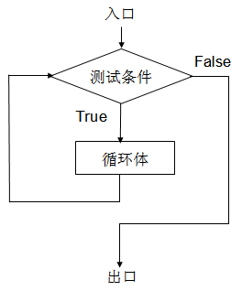
While 循环
循环次数取决于测试条件何时变为False
while <布尔表达式>:
<循环体>
语义：当布尔表达式计算结果为True时，执行一遍循环体，执行完毕控制转回while语句开始处重新测试布尔表达式；当布尔表达式计算结果为False，控制转向下一条语句。

Slide 15
例子
i = 0
while i<10:
i = i+1
print i

Slide 16
break
在循环执行时， 满足某种条件就不再循环。
i = 0
while i < 10:
i = i + 1
if i > 5:
break
print i

Slide 17
continue
在循环执行时， 满足某种条件就跳出本次循环，继续下一次循环。
i = 0
while i < 10:
i = i + 1
if i == 5:
continue
print i

Slide 18
课后作业
小于 10 的数里面，所有偶数的和是多少？
据说国际象棋是由古波斯王国的一个人发明的。棋盘由64个格子组成。发明者要求国王的奖励很简单：第一个放一粒米，第二格放2粒米，以此类推，每一格上的数量都是前一格的2倍，请计算放满64格需要多少粒米？国王能满足发明者的要求吗？

